Slide 1
Internet věcí a chytrá města

Slide 3
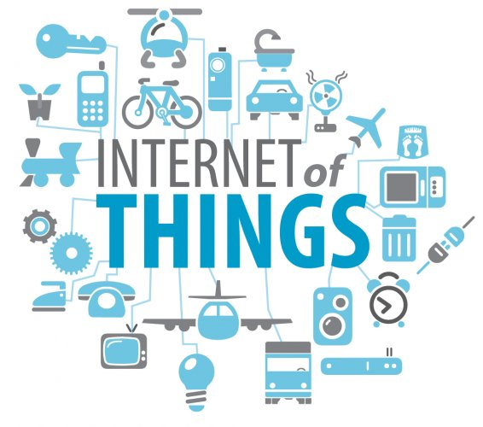
Co je internet věcí? (Iot)
Všechna elektronická zařízení, která dokážou pomocí sítě mezi sebou komunikovat bez asistence člověka.
Cílem je usnadnění života. Automatizace.

Slide 4
Jak funguje Iot?
Obsahuje software, senzory, určitou síťovou konektivitu (Wi-Fi, BlueTooth, USB,…)
Pomocí konektivity komunikace mezi spárovanými zařízeními.

Slide 5
Příklady a využití:
Cílem zlepšení života a zeefektivnění běžné činnosti.
Např.
Zákaznický servis
Konzumní elektronika
Zdravotnictví
Průmysl
Automobily
Finančnictví
…

Slide 6
Nevýhody:
Např.
Zneužití dat:
Ztráta či odcizení chytrých hodinek.
Prostor hackrům:
Vykradení domu s IoT- zasílání informací o domu hackrovi.
Udržování aktuálního OS: mnohdy řeší mezery v zabezpečení.

Slide 7
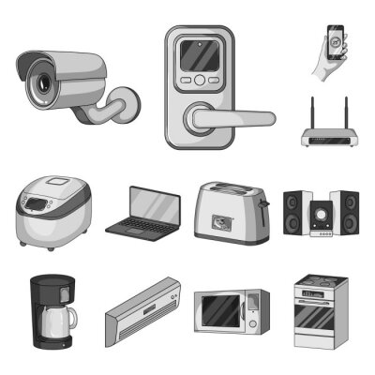
Příklady Iot:
Pračky, kávovary, chytré náramky, hodinky, GPS čipy,…
Hlasoví asistenti.

Slide 8
Budoucnost Iot:
Budoucnost je digitální a bezdrátová.
IoT SmartHome normou, postupně až ve SmartCities.

Slide 9
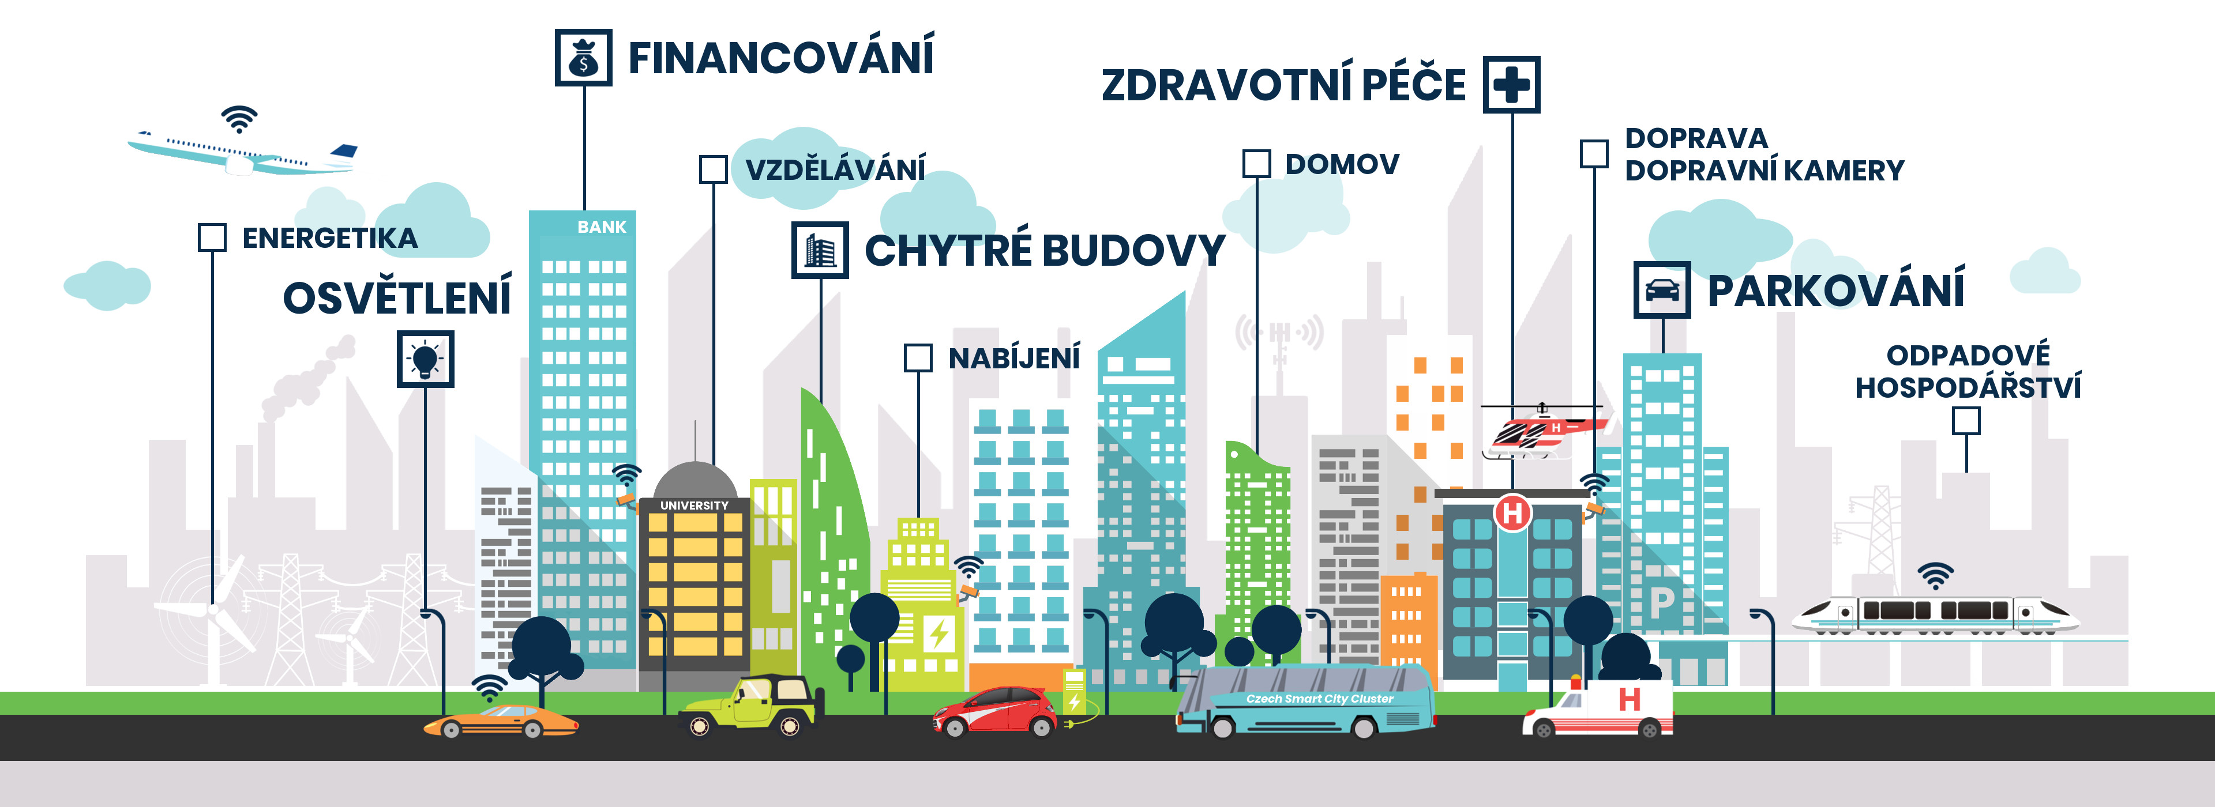
Co je chytré město?
.
Informační a komunikační technologie k řízení města a zmírnění negativních dopadů urbanizace.
Spolupráce místních subjektů.

Slide 10
Co je cílem?
Příjemné podmínky pro život
místních obyvatel.
Doprava a parkování Odpadové hospodářství
Energie Rozšíření městské zeleně
Veřejné osvětlení Lepší úroveň služeb pro občany

Slide 11
Bezemisní doprava
Využití elektromobility. Současně u tramvají a trolejbusů.
Chytrá města o krok dále:
Z hromadné dopravy na individuální dopravu.
Elektrický pohon:
Žádné emise, nízká hlučnost.
CNG pohon:
Stlačený zemní plyn.
…

Slide 12
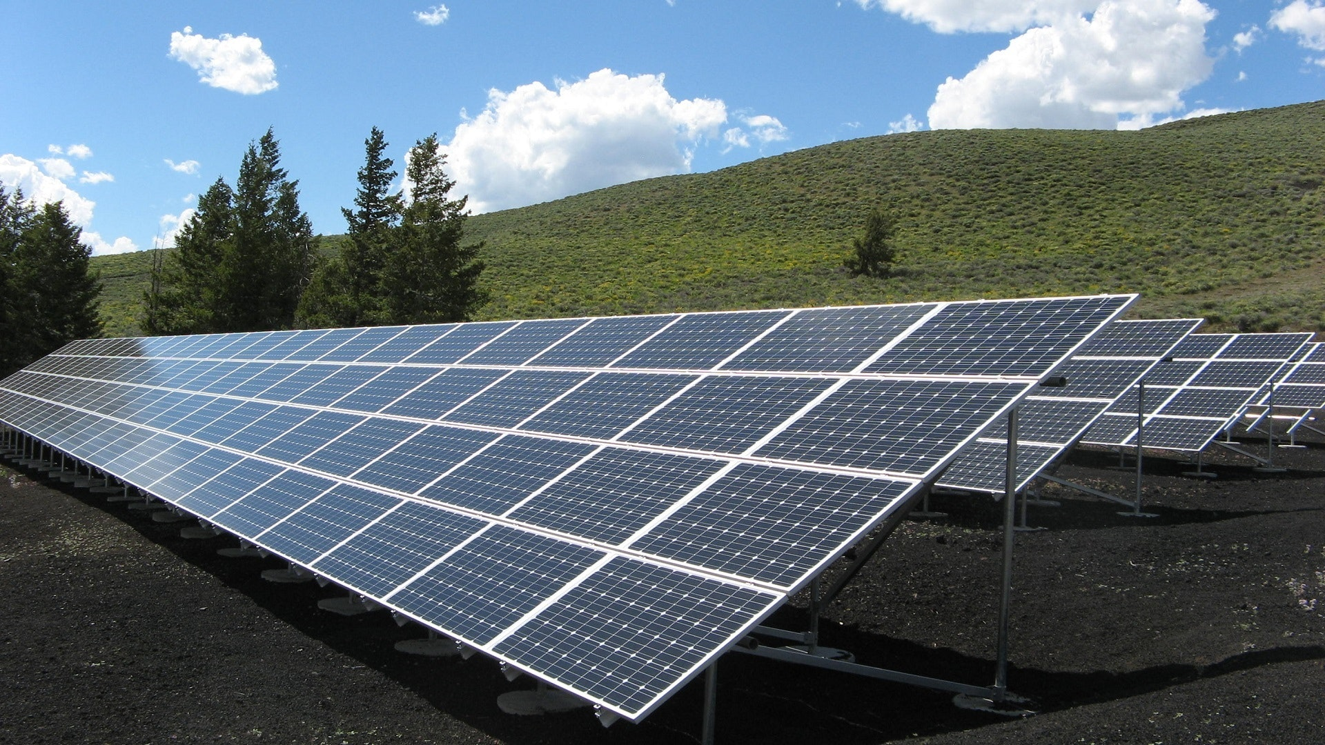
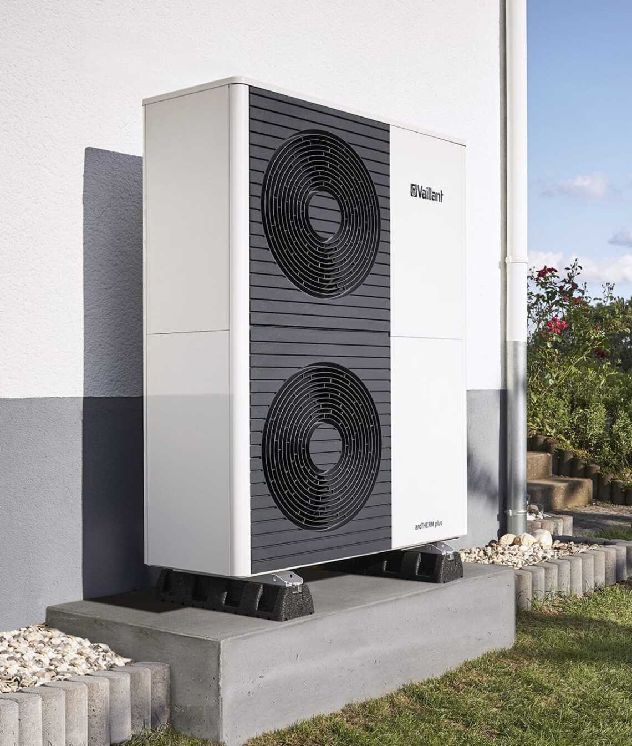
Další Využití obnovitelných zdrojů
Fotovoltaické panely
Tepelná čerpadla

Slide 13



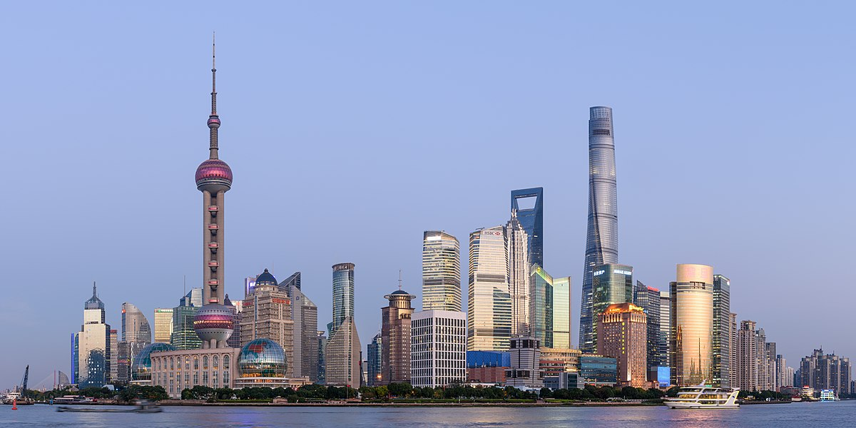
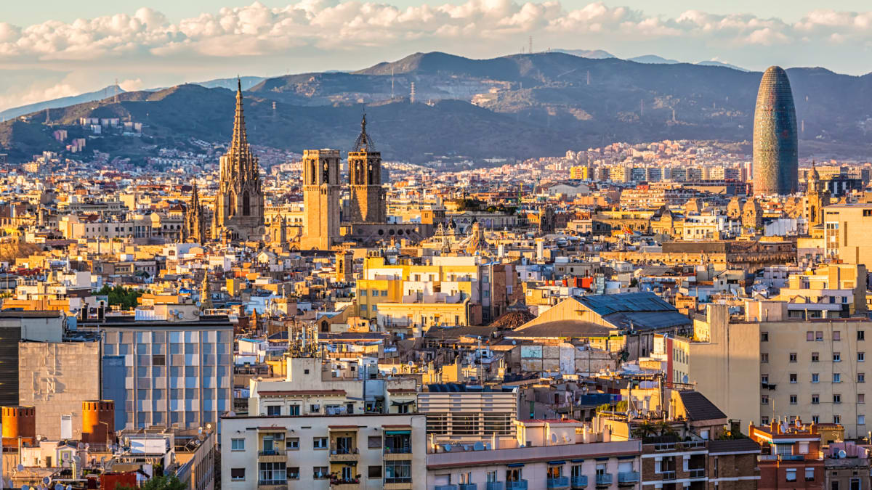
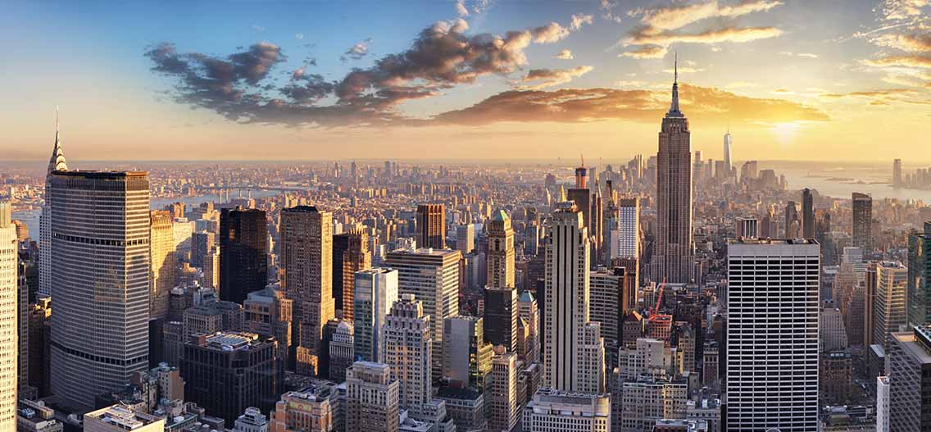

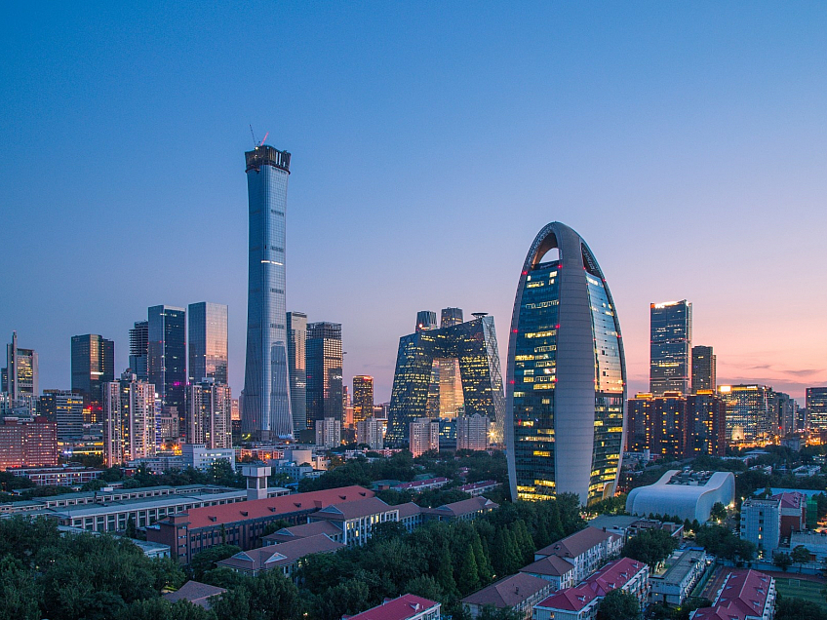
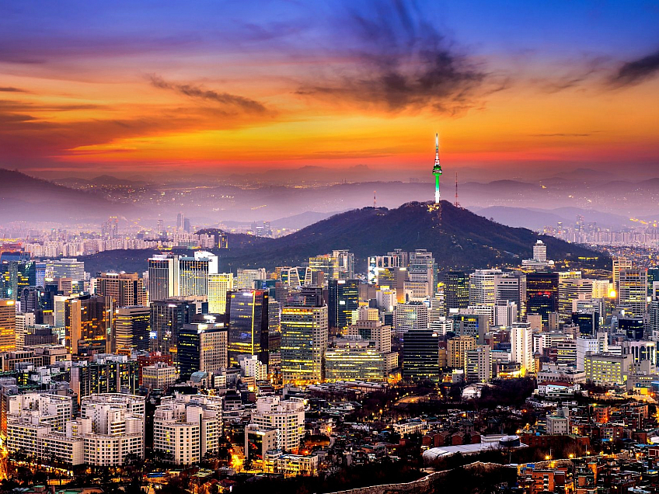
Chytrá města v součastnosti
Nejvíce chytrá města na světě:
Šanghaj
Barcelona
New York
Peking
Soul

Slide 14
Chytrá města v čr
Písek- nejvíce chytré město v ČR.
Dále:
Praha, Brno…, menší obce např. Jihlava.
Praha- ocenění za digitalizaci řízení odpadového svozu.

Slide 16
Citace literatury:
Internet věcí. In: Wikipedia: the free encyclopedia [online]. San Francisco (CA): Wikimedia Foundation, 2001-, 8.5. 2022 [cit. 2023-01-15]. Dostupné z: https://cs.wikipedia.org/wiki/Internet_v%C4%9Bc%C3%AD

